Slide 1
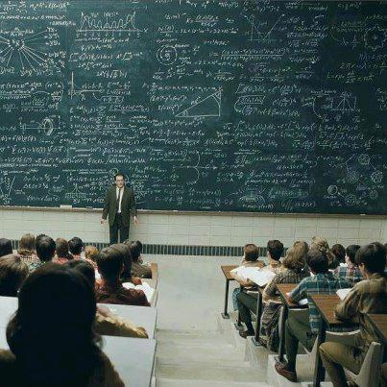



스마트 강의 도우미 Tool
지도교수: 이민석 교수님
포니즈 팀: 송태웅, 신승진, 장영창, 김미림, +신건영(3학년)
Copyright © 2013, Embedded System Lab , Hansung University , All rights reserved

Slide 2
5월 2주차 완료 사항
웹사이트 :
-디자이너에게 받은 2차 수정안 구현하기
Embedded System Lab. Hansung University

Slide 3
5월 2주차 현재 진행 중
학생pc에서 URL(서버 데이터)로 마인드맵 수신
웹 사이트
소켓 통신하여 네비게이션 구현
Server 연동
로컬 프로그램
학생pc에서 프레젠테이션 순서정보 수신
안드로이드 APP
Prototype만 구현

Slide 4
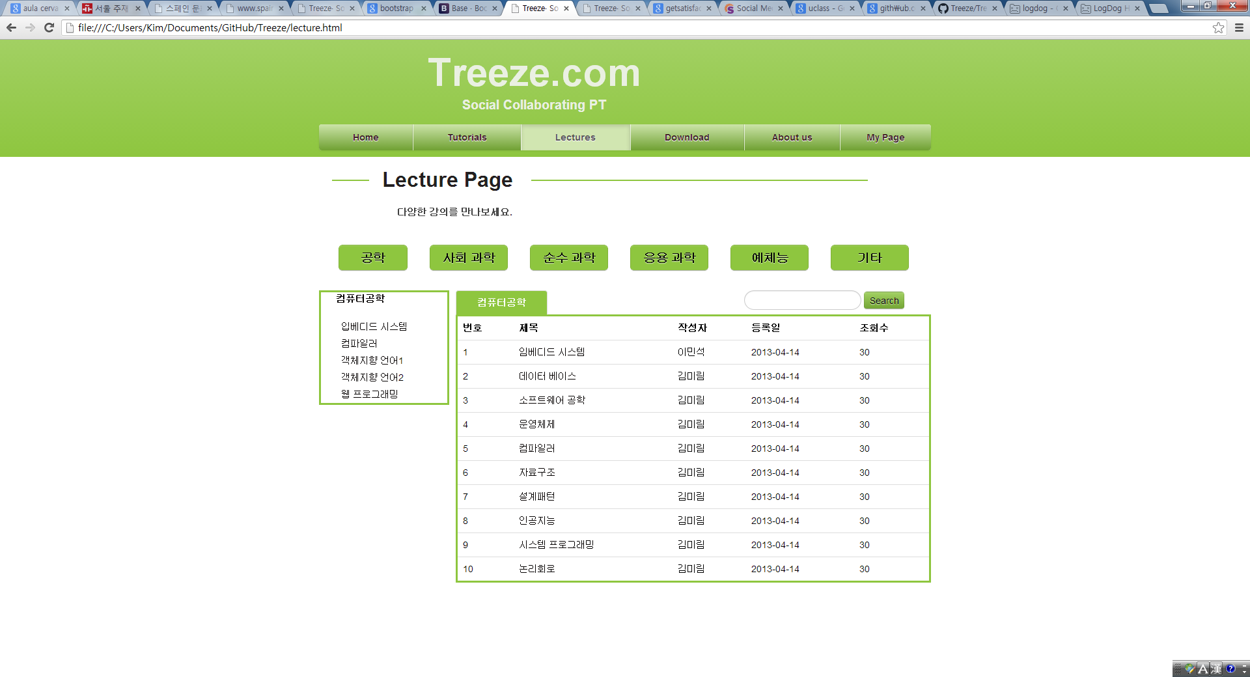
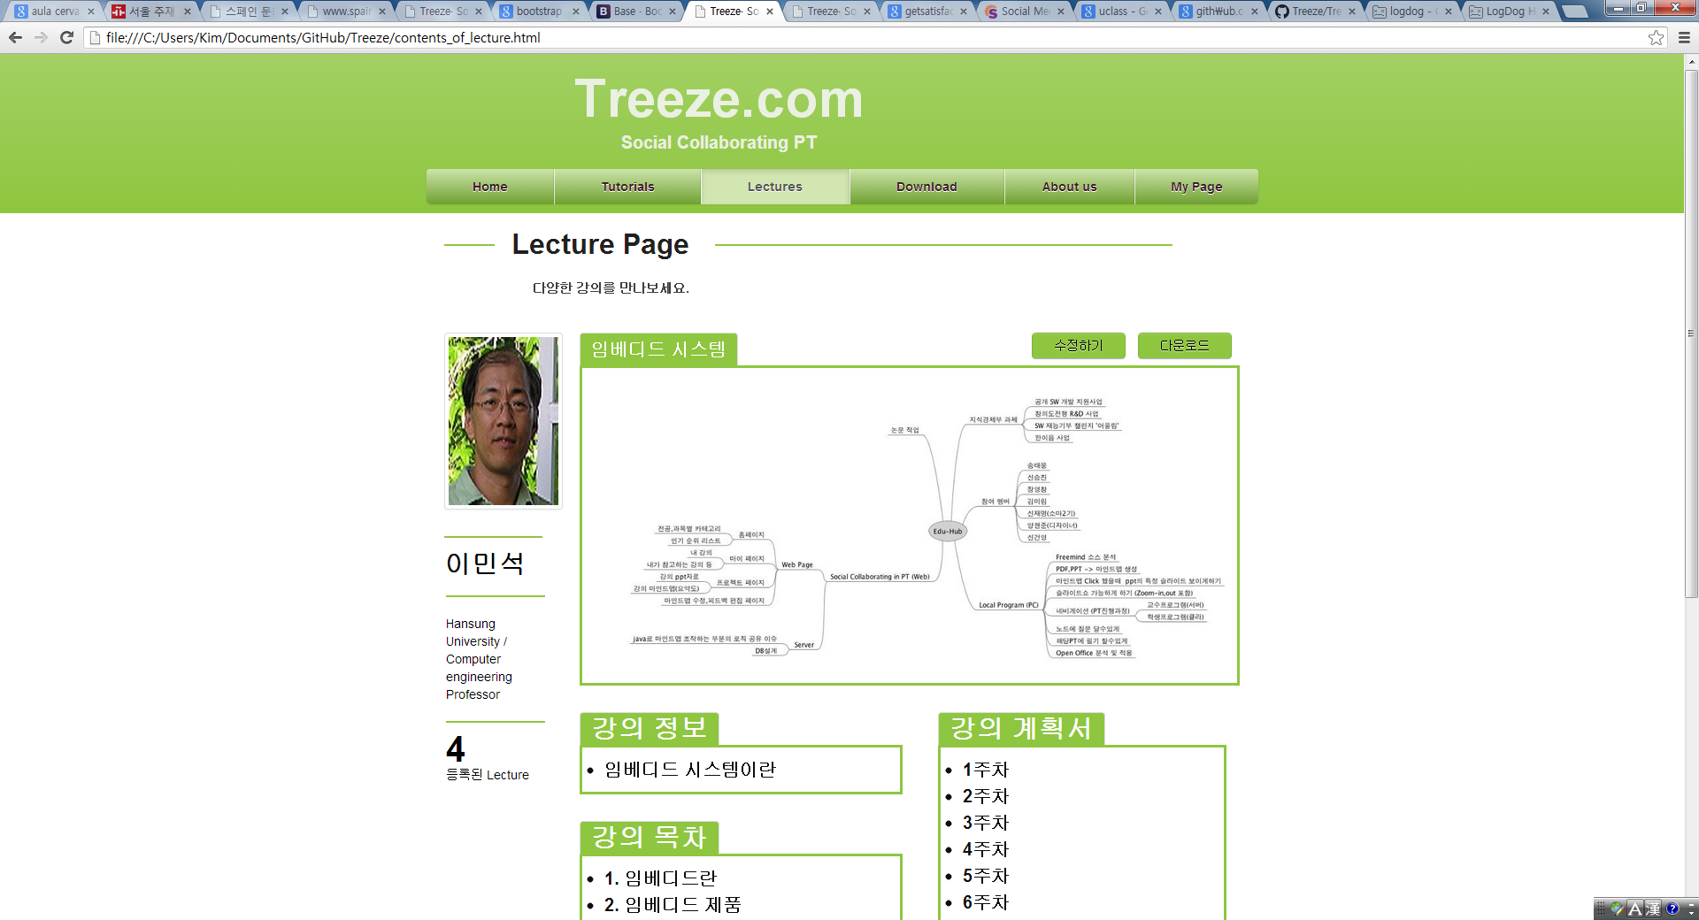
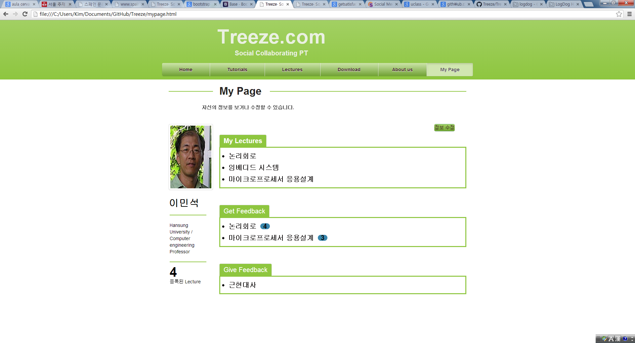
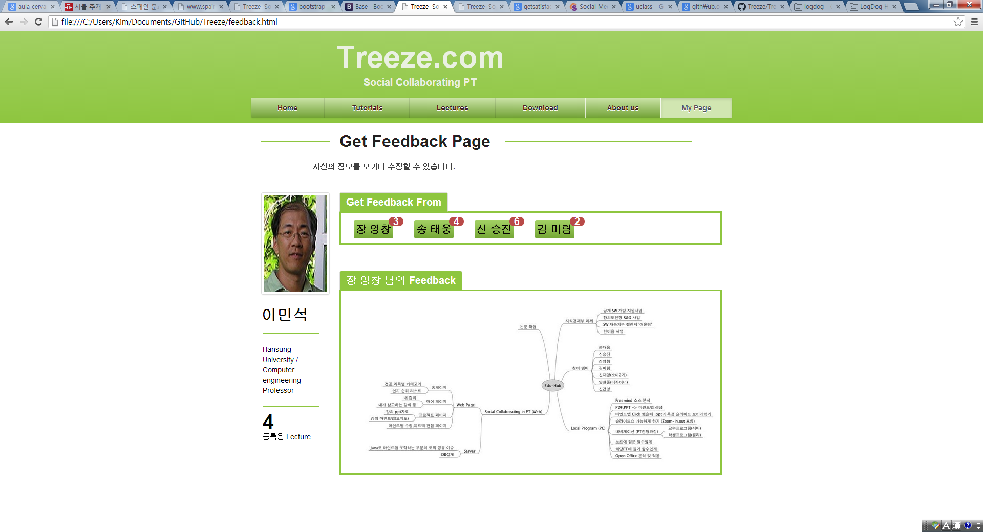
구현 웹사이트

Slide 5
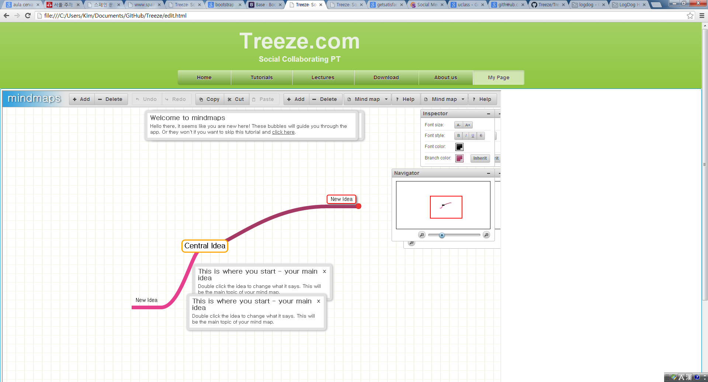
구현 웹사이트(Edit)
*Lecture페이지(contents of lecture)에서 수정하기를 눌렀을 시,

Slide 6
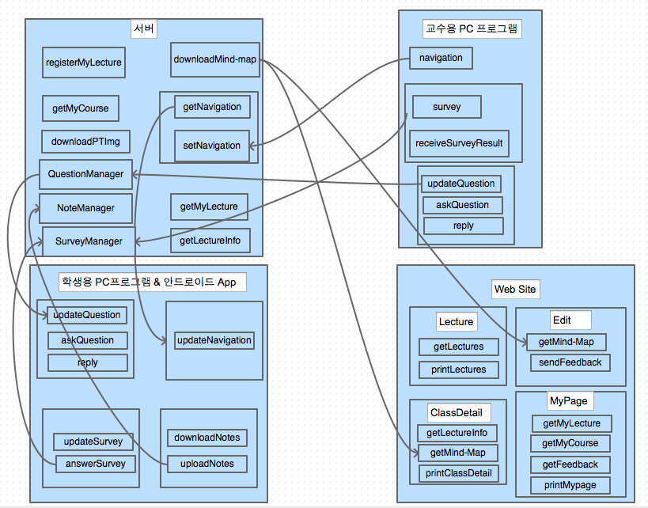
전체 설계도

Slide 7
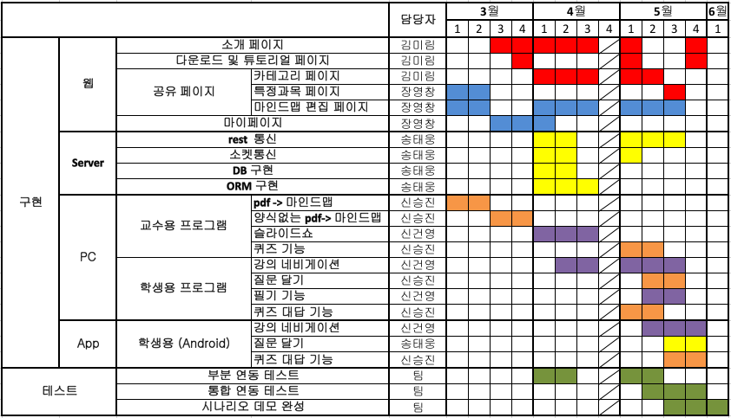
예정표

